Slide 1


Slide 2
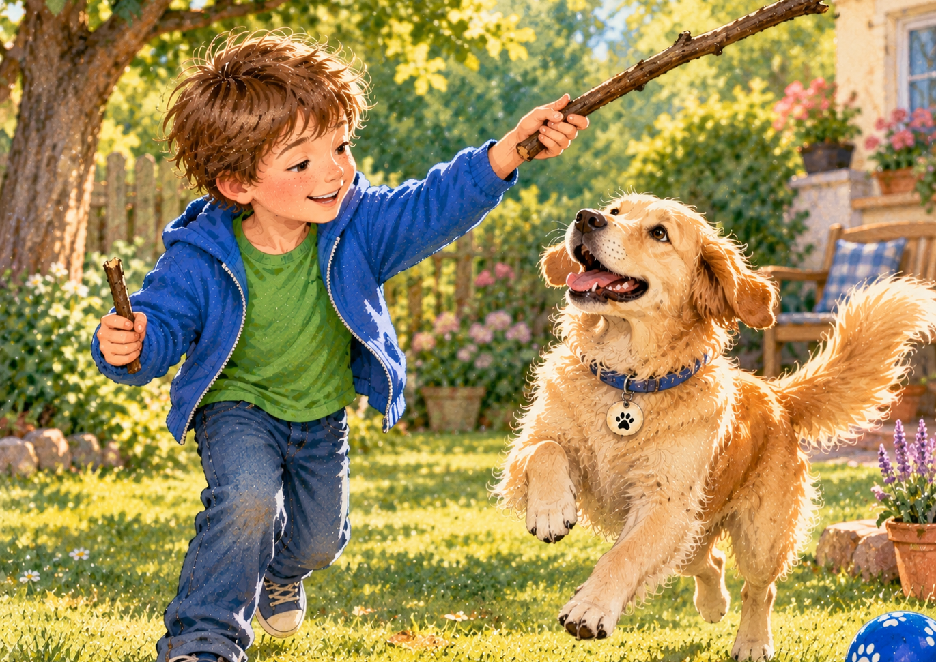
Vorwort
„Max entdeckt kurz und lang“ ist eine mathematische Alltagsgeschichte für Schülerinnen und Schüler mit komplexer Beeinträchtigung.
Die PowerPoint-Präsentation begleitet die Geschichte visuell und kann mit einem Beamer oder an einer digitalen Tafel eingesetzt werden. Die Texte können entfernt werden, damit die Bilder als Kulisse und visuelle Unterstützung beim Erzählen dienen.
In den blauen Kästen finden sich methodische Hinweise und das benötigte Material. Die Situationen können anschließend mit echten Gegenständen praktisch umgesetzt und erlebt werden.
Jede Unterrichtsstunde beginnt und endet mit einem Lied zum Thema „Kurz und lang“. So werden die Begriffe immer wieder aufgegriffen und auf unterschiedliche Weise erfahren.
Max begleitet die Schülerinnen und Schüler durch die Geschichte. Er kann als Puppe, Handpuppe oder fiktive Figur eingesetzt werden.
So wird „kurz und lang“ nicht nur gesehen, sondern auch gehört, gefühlt, erlebt und praktisch erfahren.
.

Slide 3
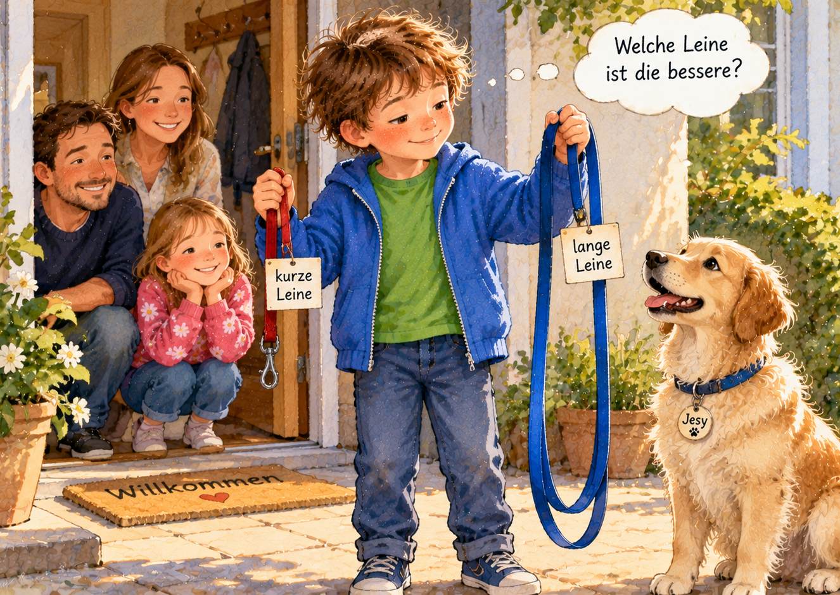
Förderziele
Wahrnehmung fördern: Unterschiede in Länge fühlen und ertasten
Körper- und Selbstwahrnehmung stärken: Gegenstände greifen, halten und mit den Händen erkunden
Kognitive Fähigkeiten fördern: kurze und lange Gegenstände wahrnehmen
Kommunikation unterstützen: eigene Wahrnehmungen, Interessen und Entscheidungen durch individuelle Ausdrucksformen zeigen
Eigenaktivität und Selbstbestimmung ermöglichen: Materialien selbst auswählen, berühren und erkunden
Aufmerksamkeit und Konzentration fördern: sich auf Gegenstände, Bilder und Handlungen einlassen
Unterrichtsziele
Die Schülerinnen und Schüler sollen den Unterschied zwischen kurz und lang erleben.
Sie sollen „kurz“ und „lang“ in verschiedenen Alltagssituationen erfahren.
Sie sollen sich handelnd mit Längen und Größenunterschieden auseinandersetzen.
Sie sollen Mathematik sinnlich, praktisch und alltagsnah erleben.

Slide 4
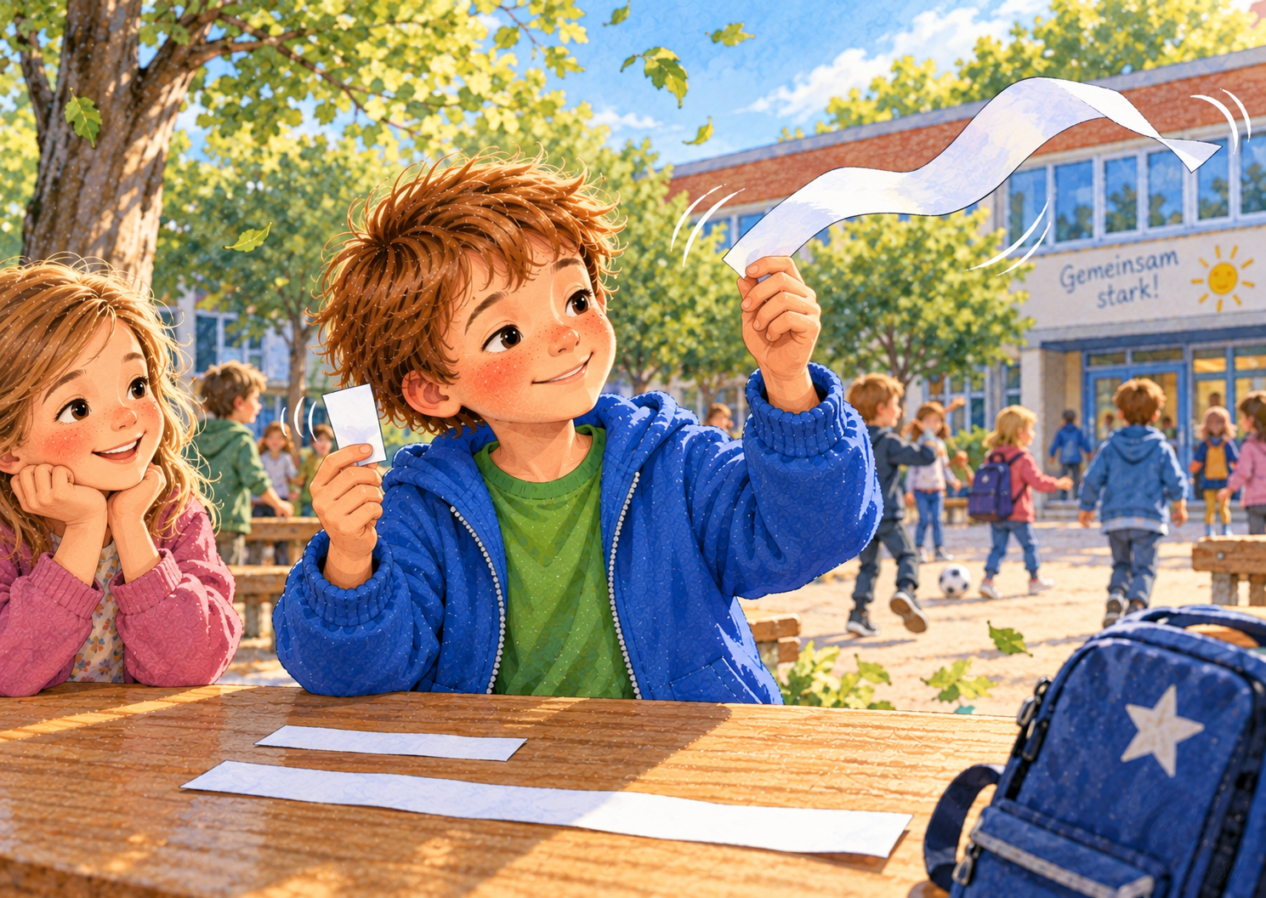
Material
Hans (Puppe) Hund (Plüsch) Tasse, Löffel Strümpfe, Hose, Jacke, BIGmack Stifte, Papier oder Leinwand Seil oder Schnur dünnes Papier, Schere, Ventilator Knete Stöcke

Slide 5
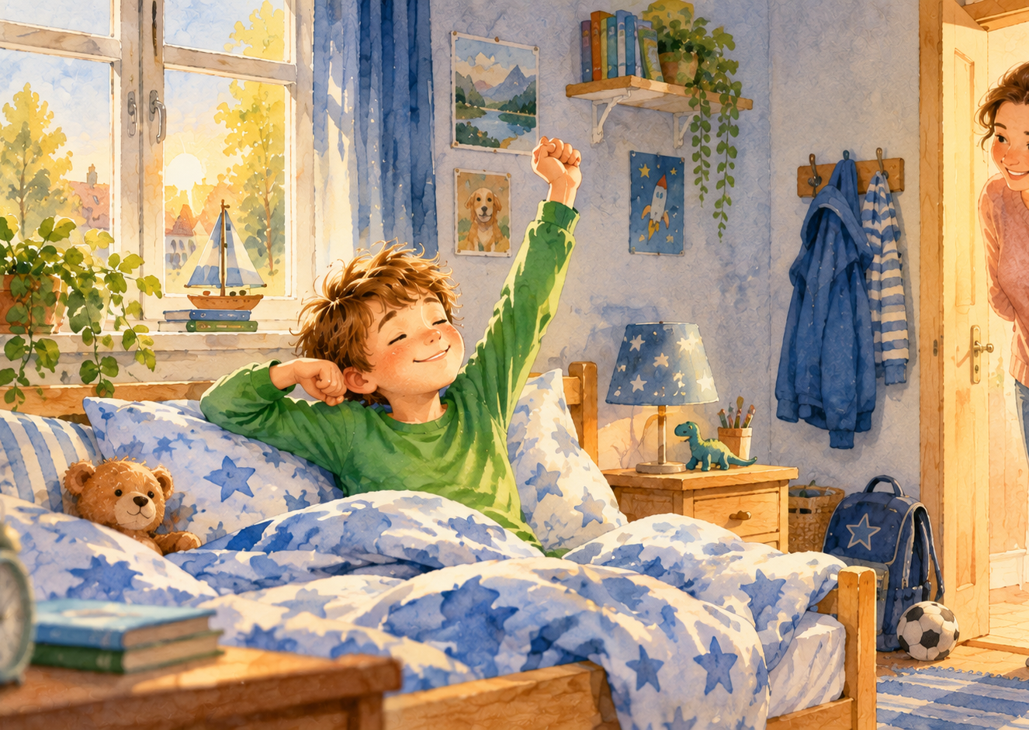
Der Morgen
Max lag noch gemütlich in seinem Bett.
Als seine Mutter an die Tür klopfte, wurde er langsam wach,
Sie klopfte einmal kurz und anschließend einmal lang.
Dann öffnete sie die Tür und sagte: “Guten Morgen, Max.“
Max reckte und streckte sich, einmal kurz und einmal lang.
Methodische Überlegungen | Material
Max begrüßt die Schüler: innen gemeinsam mit seinem Hund Jesy. Dann erklingt das Lied „Kurz und lang“. Die Lehrperson klopft einmal kurz und dann lang an die Tür. Anschließend recken und strecken sie sich mit Unterstützung einmal kurz und dann lang. | Hans und Jesy (eine Puppe und ein Stoffhund) Link für das Lied kurz und lang: https://www.youtube.com/watch?v=tXTRxBfE9UI

Slide 6
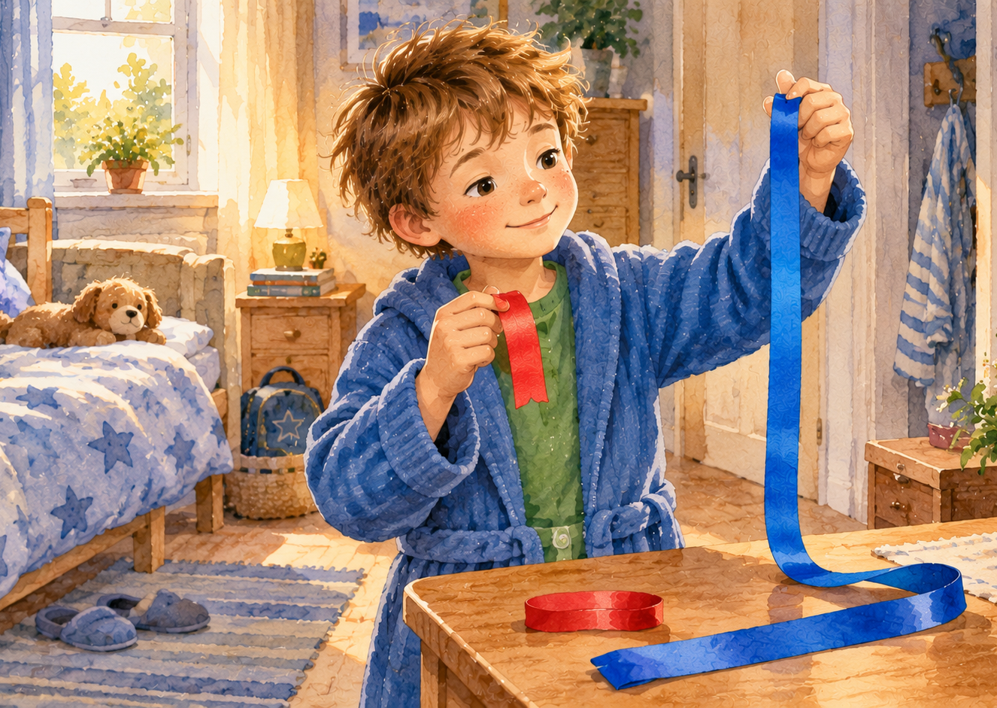
Der Morgenmantel
Max stand auf und zog seinen Morgenmantel an.
Auf dem Tisch lagen zwei Bänder, ein kurzes Band und ein langes Band.
Max nahm zuerst das kürzere Band in die Hand. Es reichte nur ein kleines Stück um seine Taille.
Dann nahm er das lange Band. Es reichte um seine ganze Taille herum, und er konnte es sogar noch verknoten.
Methodische Überlegungen | Material
Ihnen wird ein Morgenmantel ohne Gürtel umgelegt. Verlauf: siehe Geschichte. | Morgenmantel ein kurzes und ein langes Band

Slide 7
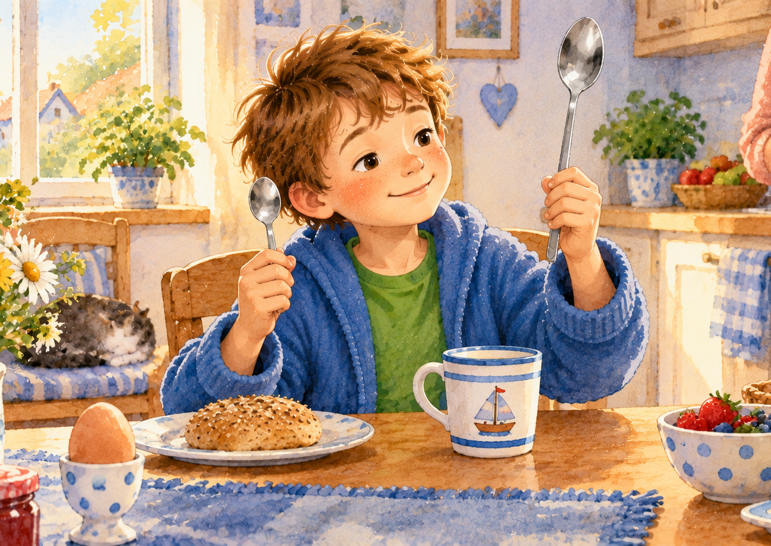
Beim Frühstück
Max saß am Frühstückstisch.
Vor ihm stand eine Tasse.
Daneben lagen zwei Löffel, ein
kurzer Löffel und ein langer Löffel.
Max wollte in seiner Tasse umrühren.
Zuerst nahm er den langen Löffel.
Er reichte weit über die Tasse hinaus, und Max konnte schlecht umrühren.
Dann nahm Max den kurzen Löffel.
Damit konnte er viel besser in der Tasse umrühren.
.
Methodische Überlegungen | Material
Sie nehmen zuerst den kurzen und dann den langen Löffel taktil wahr. Dann folgt der Ablauf wie oben beschrieben. | Tasse ein kurzer und ein langer Löffel

Slide 8
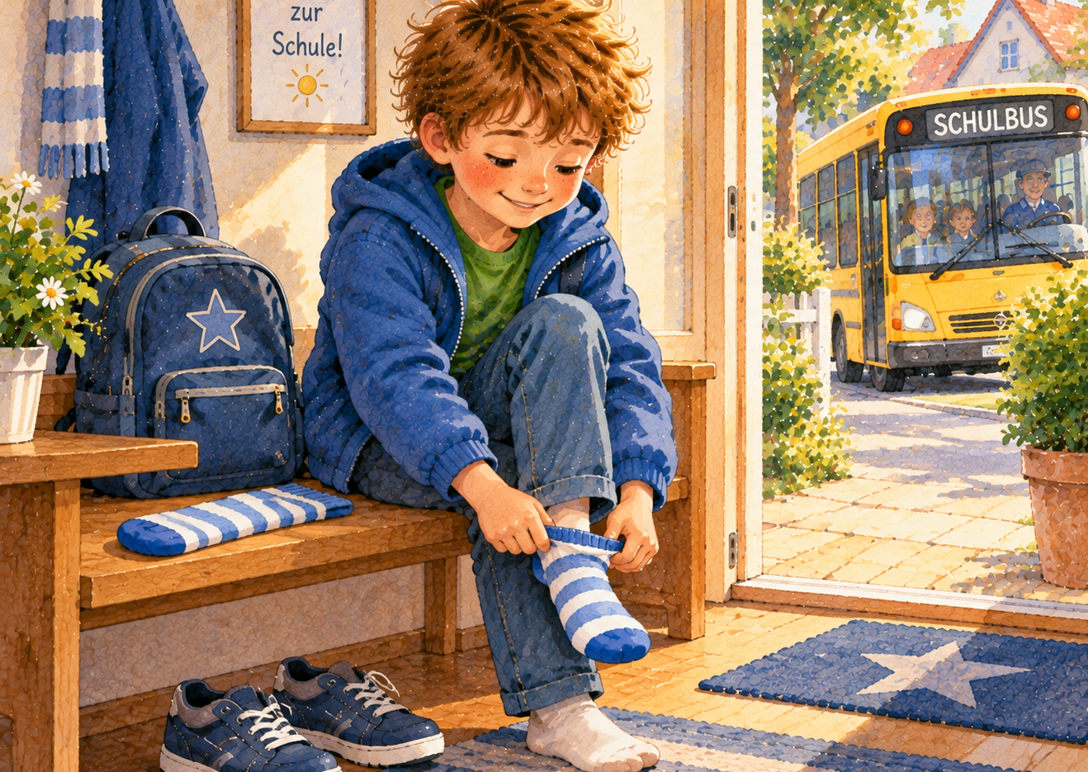
Zeit für die Schule
Nun war es Zeit, zur Schule zu gehen.
Max nahm einen kurzen Strumpf in die Hand, dann einen langen und schaute anschließend beide Strümpfe an.
„Der kurze Strumpf passt besser unter meine Hose“, dachte Max.
Er zog den kurzen an, schlüpfte in seine Hose und zog seine Jacke an.
Draußen wartete schon der Schulbus.
Brumm, brumm
Max stieg ein und fuhr zur Schule.
Methodische Überlegungen | Material
Sie nehmen den kurzen und langen Strumpf taktil wahr. Diese können auch anschließend, wenn die Schüler: innen Orthesen tragen, auf die Schuhe gelegt werden. Auch die Hose wird nur auf die Beine gelegt. Die Jacke kann umgelegt werden Die Geräusche werden auf einen BIGmack aufgenommen und von den Schülern und Schülerinnen ausgelöst. | kurze und lange Strümpfe Hose Jacke BIGmack

Slide 9
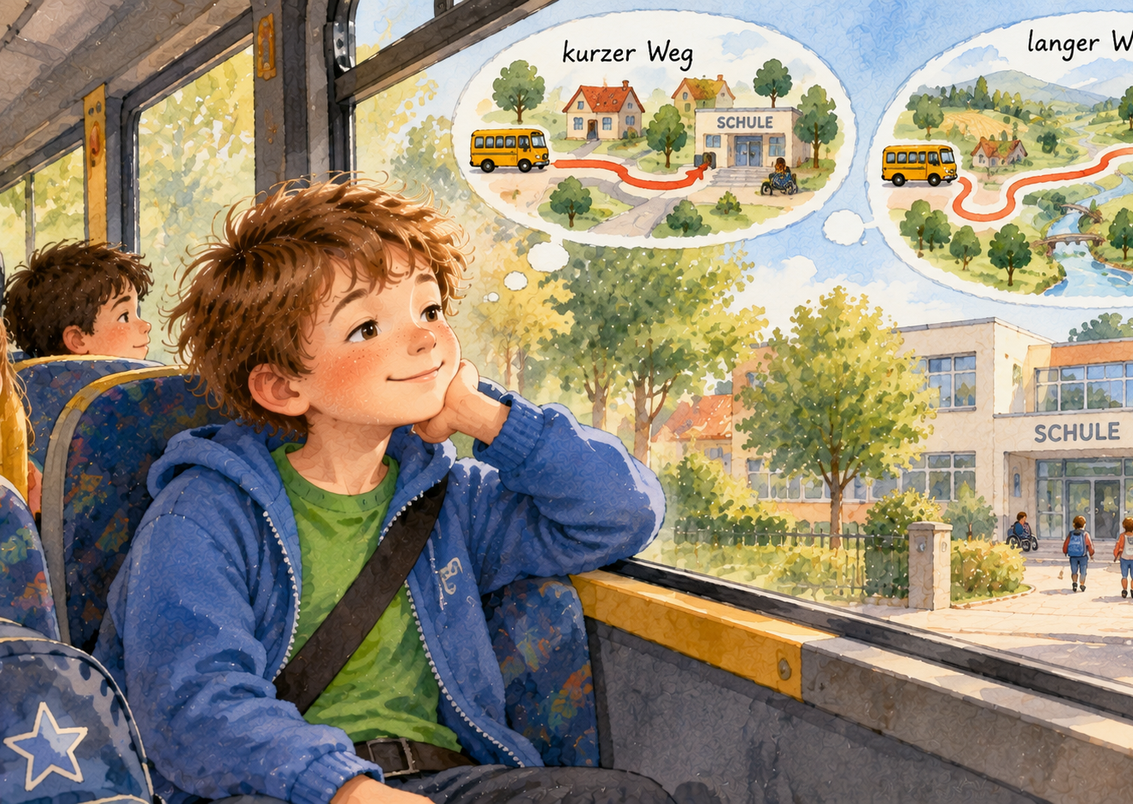
Der Schulweg
Heute nahm der Bus zuerst einen kurzen Weg.
Die Fahrt dauerte nicht lange. Schon bald war Max an der Schule.
Am Nachmittag wurde Max auf einem anderen Weg zurückgefahren.
Dieser Weg war viel länger.
Methodische Überlegungen | Material
Die Schüler:innen werden auf dem Flur ein kurzes Stück geschoben (oder gehen) und dann ein langes. Die Szene kann auch gespielt werden, indem die Schüler:innen in einen imaginären Bus steigen und über den Flur fahren. Dazu können brummende Laute mit dem BIGmack ausgelöst werden. | BIGmack

Slide 10
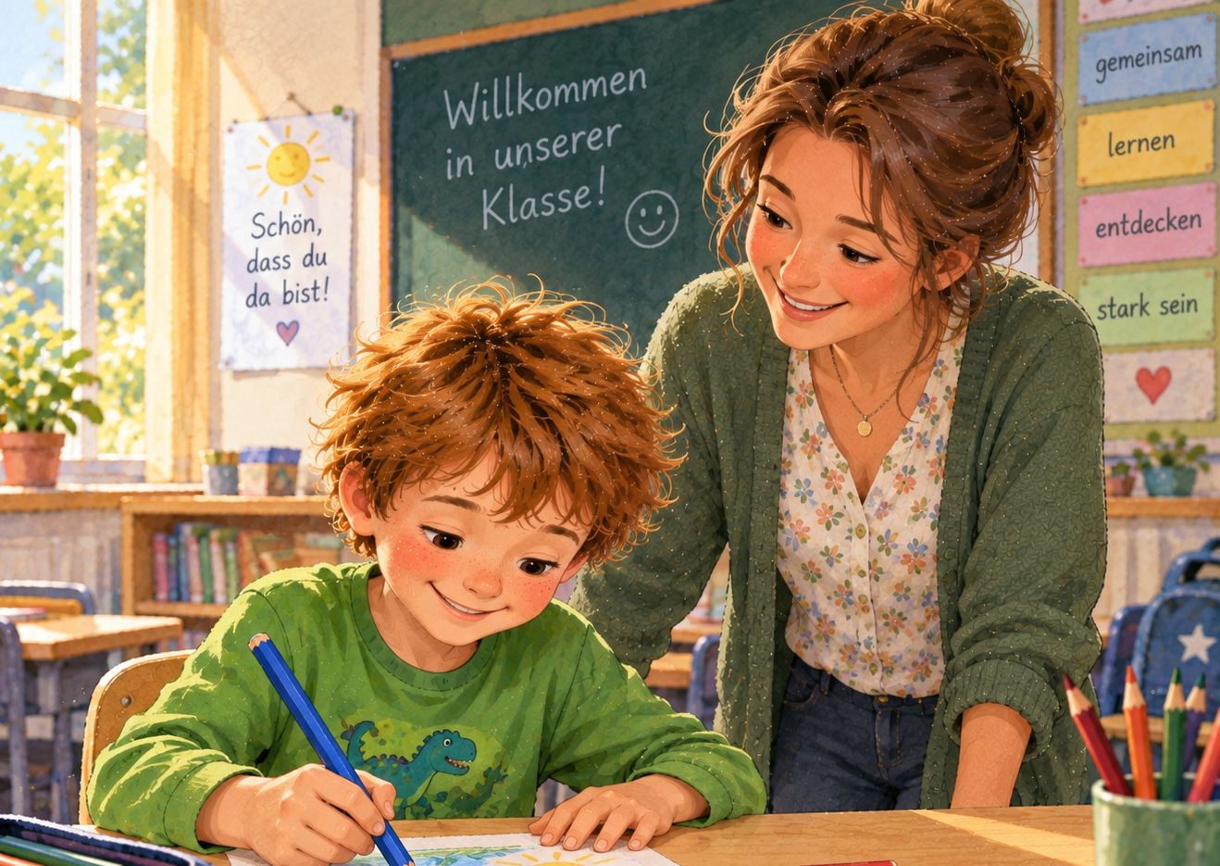
In der Schule
Max kam in seinen Klassenraum, wo ihn seine Lehrerin begrüßte.
„Guten Morgen, Max“, sagte sie.
Auf dem Tisch lagen zwei Stifte.
Einer war kurz, der andere lang.
Max nahm beide Stifte nacheinander in die Hand und malte mit ihnen.
Mit dem langen Stift konnte er viel besser malen. Er lag gut in seiner Hand und ließ sich leichter führen als der kürzere.
Methodische Überlegungen | Material
Sie nehmen zuerst einen kurzen und dann einen langen Stift taktil wahr. Anschließend bekommen sie ein dickes Blatt Papier oder eine Leinwand (stabiler) und malen mit Unterstützung Striche oder Punkte. | kurzer und langer Stift dickes Papierblatt oder Leinwand

Slide 11
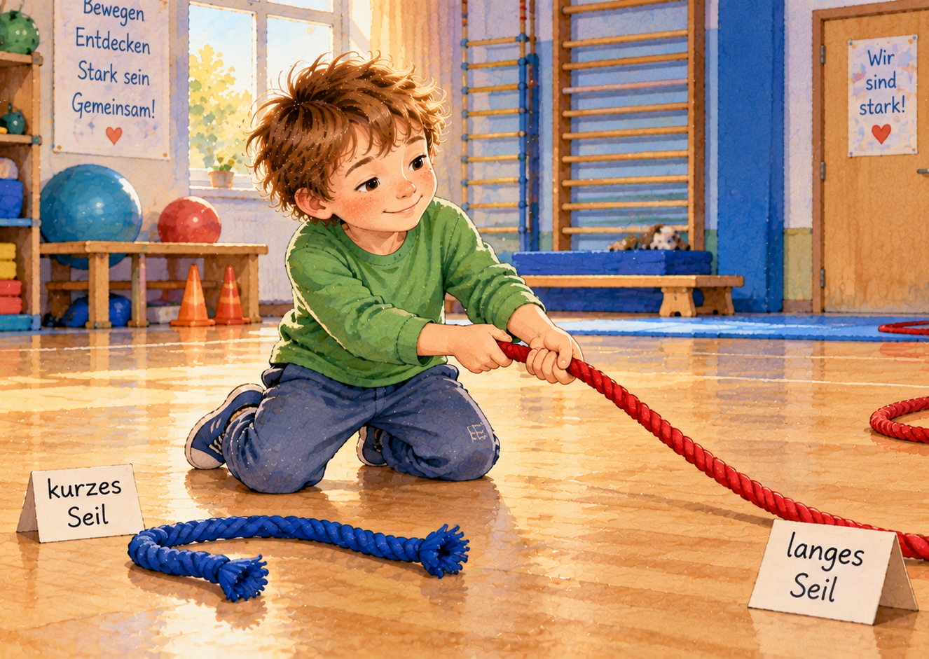
Das Seil
Als Nächstes hatte Max Turnunterricht.
In der Turnhalle lagen zwei Seile,
ein kurzes und ein langes.
Max zog zuerst am kurzen Seil.
Schnell war es zu Ende gezogen.
Dann zog er am langen Seil.
Er musste viel länger ziehen.
Methodische Überlegungen | Material
Es kann auch eine dicke Schnur genommen werden. Die kurze und die lange Schnur werden auf den Boden gelegt. Die Schüler:innen ziehen sie mit Unterstützung zu sich. | kurze und lange Schnur oder Seil

Slide 12
Die Pause
Nun war Pause, und Max ging mit den anderen Schülerinnen und Schülern auf den Pausenhof.
Sie nahmen zwei Papierstreifen, einen kurzen und einen langen.
Max hielt beide Streifen in den Wind.
Der kurze Streifen flatterte kaum.
Der lange Streifen flatterte viel stärker.
Methodische Überlegungen | Material
Die Papierstreifen können vorbereitet sein oder mit Handführung im Unterricht geschnitten werden. Dann kommt ein Ventilator oder Föhn zum Einsatz, der den Wind erzeugt. | dünnes Papier Schere Ventilator

Slide 13
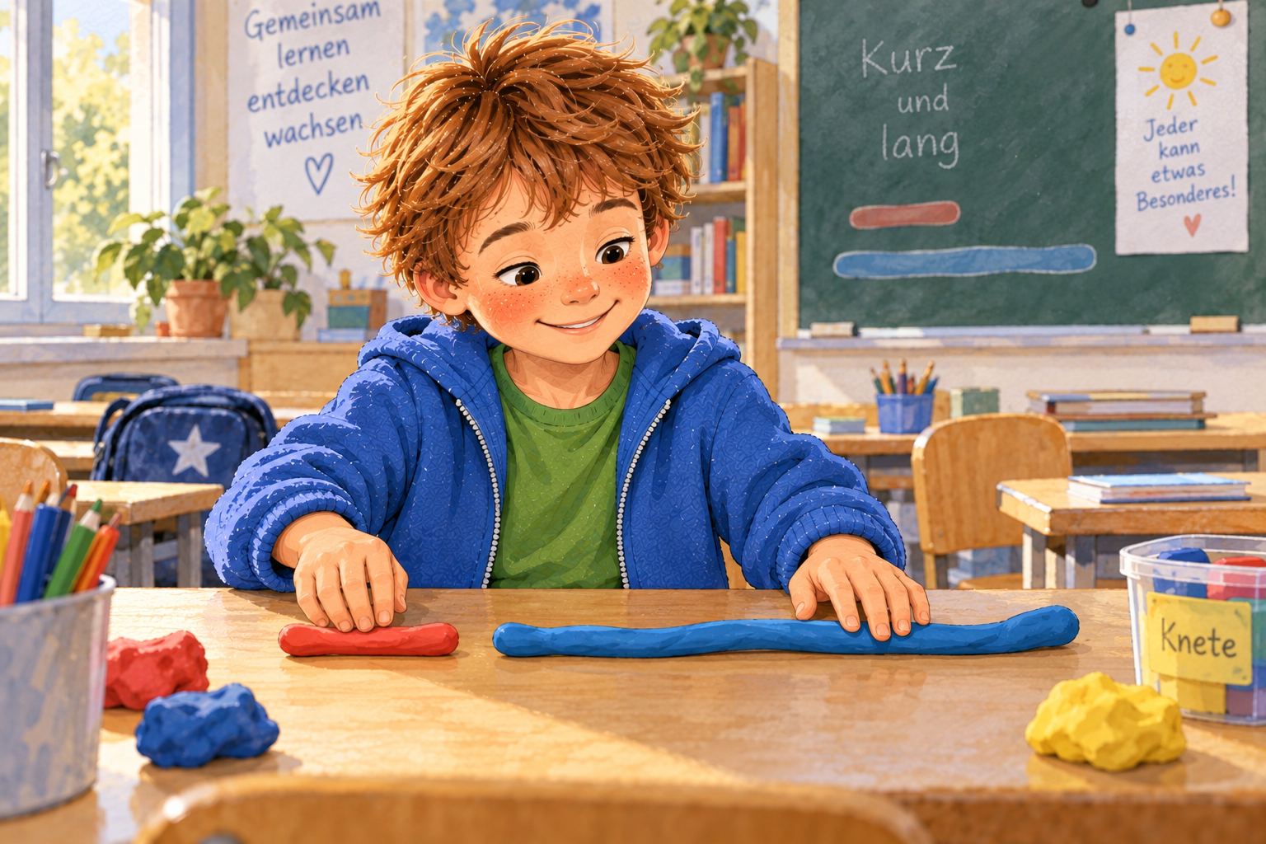
Wieder im Klassenraum
Nach der Pause ging Max zurück in den Klassenraum.
Auf seinem Tisch lag Knete und Max nahm zwei Stücke.
Er rollte beide mit seinen Händen zu Schlangen, wobei er eine Schlange kurz ließ und die andere lang ausrollte.
Max legte beide nebeneinander.
Er befühlte die kurze Schlange, sie war schnell zu Ende, bei der langen Schlange dauerte es viel länger.
Methodische Überlegungen | Material
Die Schüler:innen nehmen die Knete taktil wahr. Anschließend formen sie mit Unterstützung eine kurze, dann eine lange Schlange | Knete

Slide 14

Wieder zu Hause
Der Schultag war vorbei und Max fuhr mit dem Schulbus nach Hause.
Als er die Haustür öffnete, wartete dort schon seine Familie. Auch sein Hund Jesy freute sich riesig, Max wiederzusehen.
Jesy bellte einmal kurz: „Wau!“ Dann bellte er noch einmal, diesmal länger: „Wauwauwau!“
Max lachte und streichelte seinen Hund.
„Na, Jesy, hast du schon auf mich gewartet?“
Methodische Überlegungen | Material
Die Heimfahrt kann wieder mit dem imaginären Bus gespielt werden. Die Hundelaute werden auf dem BIGmack aufgenommen und von den Schülern und Schülerinnen ausgelöst. | BIGmack Plüschhund

Slide 15
Kurze und lange Stöcke
Max ging mit Jesy in den Garten.
Dort fand er zwei Stöcke, einen kurzen und einen langen.
Max warf für Jesy zuerst den kurzen Stock.
Jesy lief los und brachte ihn zurück.
Dann warf Max den langen Stock.
Jesy nahm ihn in ihr Maul und Max sah, dass Jesy den langen Stock viel besser halten konnte.
Methodische Überlegungen | Material
Zuerst nehmen die Schüler:innen den kurzen und den langen Stock taktil wahr. Dann wird die Szene wie oben beschrieben nachgespielt. | kurzer und langer Stock Plüschhund

Slide 16

Ein Tag geht zu Ende
Es wurde Abend.
Max lag in seinem Bett und dachte an seinen Tag.
Heute hatte er etwas Wichtiges entdeckt:
Kurz und lang gab es überall.
Max schloss die Augen.
Der Tag war vorbei.
Doch morgen wird es wieder etwas Neues zu entdecken geben.
Methodische Überlegungen | Material
Die letzte Seite wird nur vorgelesen, dann folgt das Lied von kurz und lang zum Ausklang. | Lied „Kurz und lang“

